Slide 1
Методическая разработка «Дорожная азбука»
Скородумова ОГ
Шкрадова ЛА
МБДОУ №43г.Иркутск

Slide 2
Методическая разработка «Дорожная азбука» направлена на формирование у детей дошкольного возраста основ безопасного поведения на дороге, знание правил дорожного движения и воспитание культуры пешехода. Она включает различные формы занятий и игровых мероприятий, способствующих усвоению детьми важных понятий и навыков. Цель разработки: Формирование осознанного отношения к вопросам безопасности на дорогах среди воспитанников детского сада.

Slide 3
Основные задачи: Формирование представлений о значении светофора, дорожных знаков и разметки. Развитие умения ориентироваться в дорожной обстановке. Воспитание ответственности и дисциплинированности при переходе улиц. Обучение правилам поведения пассажиров общественного транспорта.

Slide 4
1. Занятия в игровой форме: Используются дидактические игры («Красный — желтый — зеленый», «Пешеходы и водители»), интерактивные занятия с макетом улицы, раскраски с изображением дорожных ситуаций. 2. Чтение художественной литературы: Чтение книг и рассказов о правилах дорожного движения («Светофорчик», «Азбука дорог»). 3. Театральные постановки: Постановка сценок, отражающих дорожные ситуации, создание мини-спектаклей, развивающих чувство осторожности и внимательности. 4. Экскурсии и прогулки: Организация экскурсий по улицам города, наблюдение за движением автомобилей и пешеходов, закрепление полученных знаний на практике. 5. Использование мультимедийных технологий: Просмотр мультфильмов и презентаций о ПДД, обсуждение увиденного материала.
Формы реализации программы:

Slide 5
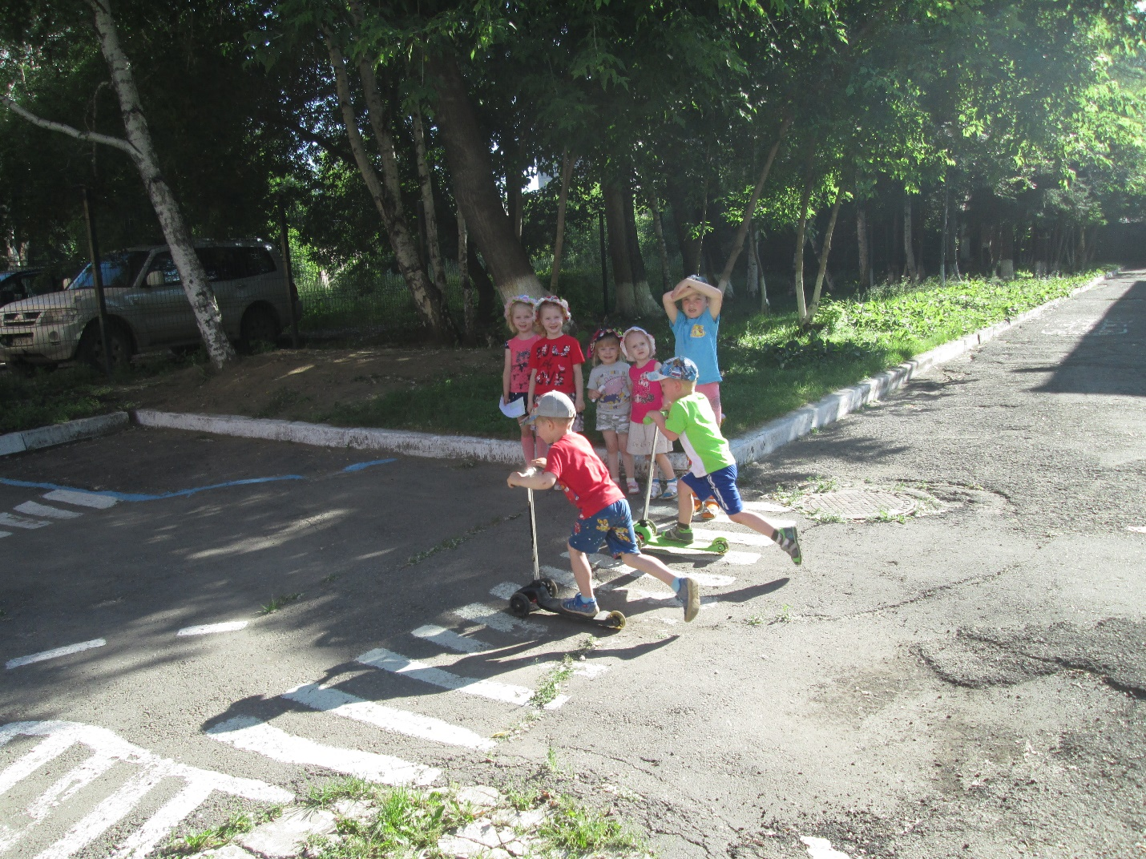

Slide 6
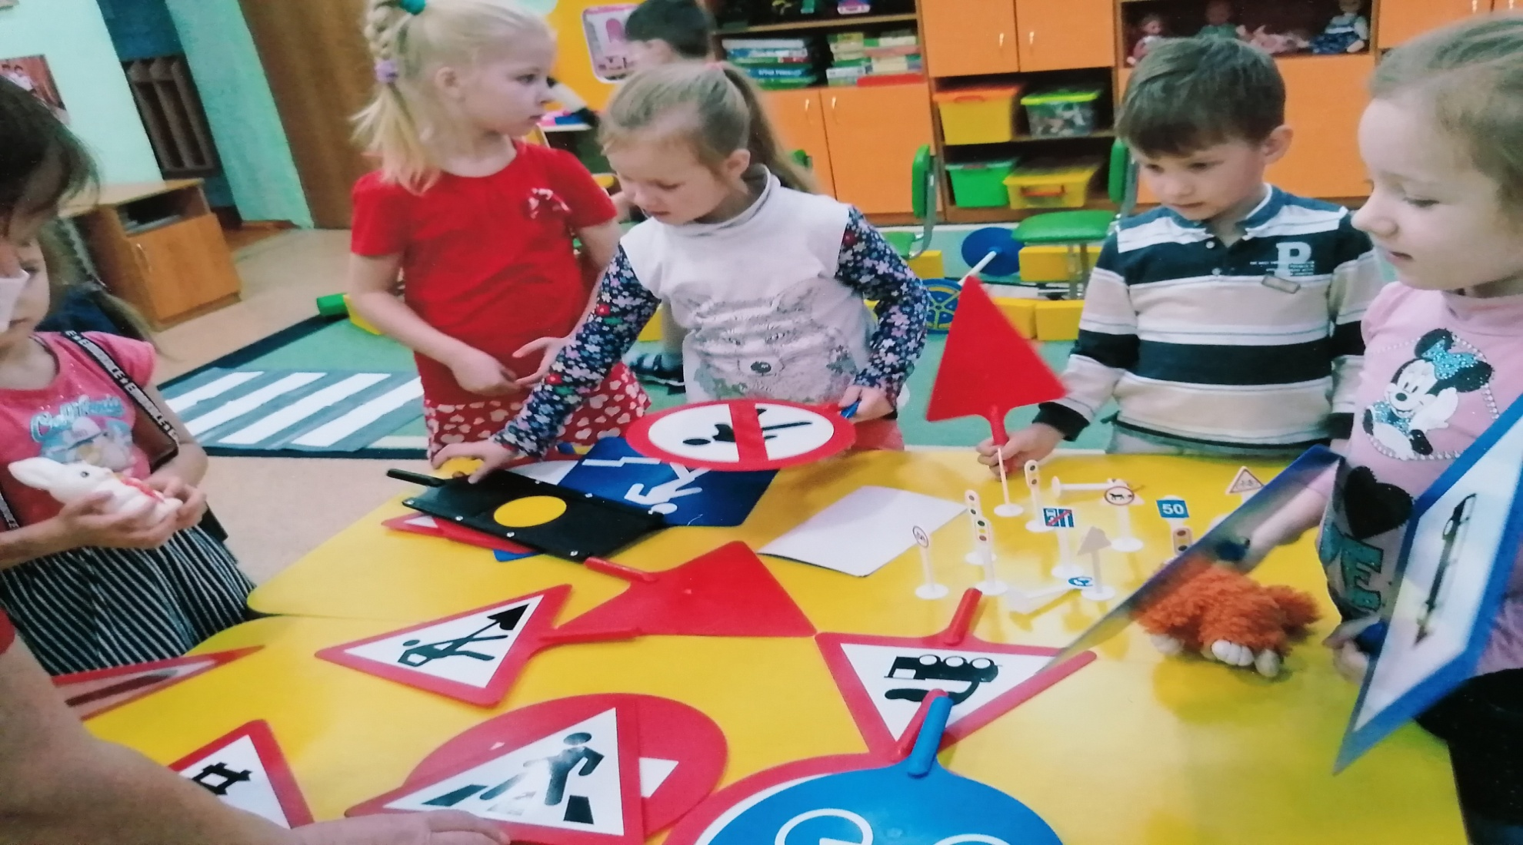
Раздел I. Ознакомление с основными понятиями Что такое дорога? Кто такие участники дорожного движения? Для чего нужны правила дорожного движения?

Slide 7
Раздел II. Изучение сигналов светофора Цвета светофора и их значение. Практическое занятие «Переходим улицу».

Slide 8
Раздел III. Дорожные знаки Знаки предупреждающие, запрещающие, предписывающие. Игра «Узнай знак!»

Slide 9
Раздел IV. Правила поведения пассажира Как правильно вести себя в транспорте. Уроки вежливости и аккуратности.

Slide 10
Раздел V. Закрепление изученных правил Итоговые игровые мероприятия («Автоград», квест)

Slide 11
Таким образом, методическая разработка «Дорожная азбука» помогает создать систему эффективных мер по обучению детей правильному поведению на улице, формированию полезных привычек и повышению уровня общей осведомленности.

